Slide 1
SistemaS de gestão ambiental (sga) – iso 14000
Profa. Margarita María Dueñas Orozco

Slide 2
Conceito
SGA: a parte do sistema de gestão global que inclui estrutura organizacional, atividades de planejamento, responsabilidades, práticas, procedimentos, processos e recursos para desenvolver, implementar, atingir, analisar criticamente e manter a política ambiental.
Norma ISO 14001/1996

Slide 3
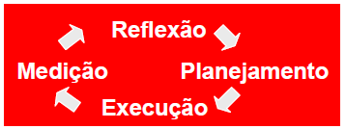
ISO 14000 – ETAPAS DE G.A.
Planejar,
Implementar,
Checar/Corrigir
Agir/Melhorar
Ciclo PDCA

Slide 4
ISO 14000
ORIGEM
A iniciativa da ISO na área do meio ambiente nasceu da constatação do comitê técnico ISO 9000 que o respeito ao meio ambiente deve se integrar na gestão de um organismo.
Esta constatação originou o projeto de normas da série ISO 14000.

Slide 5
ISO 14000
IGUALDADE

Slide 6
ISO 14000
PROPÓSITO
Desenvolver e promover normas e padrões mundiais que traduzam o consenso dos diferentes países do mundo de forma a facilitar o comércio internacional.
Membros : A ISO tem 119 países

Slide 7
ISO 14000
REPRESENTANTE BRASILEIRO

Slide 8
SÉRIE ISO 14000

Slide 9
SÉRIE ISO 14000
NORMAS COMPLEMENTARES

Slide 10
ISO 14000
CARACTERÍSTICAS:
COMPREENSIVA : todos os membros da organização participam na proteção ambiental, envolvendo todos os clientes, os funcionários, os acionistas, os fornecedores e a sociedade ("stake-holders"). São utilizados processos para identificar todos os impactos ambientais. A norma ISO 14.001 pode ser utilizada por qualquer tipo de organização, industrial ou de serviço, de qualquer porte, de qualquer ramo de atividade.
PRÓ-ATIVA : seu foco é na ação e no pensamento pró-ativo, em lugar de reação a comandos e políticas de controle do passado.
NORMA DE SISTEMA: ela reforça o melhoramento da proteção ambiental pelo uso de um único sistema de gerenciamento permeando todas as funções da organização.

Slide 11
ISO 14000
TIPO DE INFORMAÇÃO ENCONTRADA
Meio ambiente de forma sistemática, melhorando “performance”
Prioridade: Proteção dos empregados (cumprimento de legislação e regulamentos)
Estabelecimento de metas e objetivos acompanhados nas auditorias internas e avaliações da alta administração
Atenção especial à comunicação com todos os “stake-holders”

Slide 12
ISO 14000
REVISÃO
Publicação primeira norma: 1996
Espera-se a revisão a cada 5 anos
Ex. ISSO 14001/1996 – Revisão 2004

Slide 13
ISO 14000
IMPACTO NOS NEGÓCIOS
Vantagem competitiva
Produtos com utilização mais segura, minimizando desperdícios e aumentando proteção ambiental
Segurados agora avaliam riscos de acidentes ambientais na estipulação de prêmios de seguros
Órgãos de financiamento internacional exigem preenchimentos de relatórios ambientais

Slide 14
ISO 14000
IMPACTO NOS NEGÓCIOS
Demonstra que empresa preocupa com meio ambiente
Implantação proporciona economia
Ênfase no melhoramento contínuo
Economia crescente à medida que o sistema está em funcionamento
VOLUNTÁRIA

Slide 15
ISO 14000
MINHA EMPRESA PRECISA IMPLANTAR IS0 14000?
Vai melhorar a performance ambiental?
Vai promover melhoria na eficiência operacional?
Vai ser requerido ou encorajado pelos órgãos governamentais ou de classe?
Vai ser solicitado pelos clientes?
Há expectativa da sociedade?
Qual a análise de custo/benefício?

Slide 16
ISO 14000
CREDENCIAMENTO
Procedimento pelo qual uma entidade de terceira parte dá uma garantia escrita de que um produto, processo ou serviço está conforme os requisitos especificados.
Procedimento pelo qual uma autoridade nacional dá reconhecimento formal de que uma entidade é competente para conceder a certificação
CERTIFICAÇÃO
ACREDITAÇÃO

Slide 17
ISO 14000
VALIDADE DA CERTIFICAÇÃO
3 ANOS
RENOVAÇÃO
6 MESES
AUDITORIA
NÃO RENOVAÇÃO

Slide 18
ISO 14000
QUE SIGNIFICA OBTER CERTIFICAÇÃO ISO 14000?
Significa que o Sistema de Gerenciamento Ambiental da Empresa foi avaliado por uma entidade independente reconhecida por um organismo nacional de acreditação, e considerado de acordo com os requisitos da norma ISO 14001.

Slide 19
ISO 14000
ESTRUTURA DA CERTIFICAÇÃO NO BRASIL
SISTEMA BRASILEIRO DE CERTIFICAÇÃO
(SBC)
COMITÊ BRASILEIRO DE CERTIFICAÇÃO
(CBC)
COMISSÃO TÉCNICA DE CERTIFICAÇÃO AMBIENTAL
(CCA)

Slide 20
ISO 14000
ESTRUTURA DA CERTIFICAÇÃO NO BRASIL
Organismo de acreditação do SBC
INMETRO
Instituto Nacional de Metrologia, Qualidade e Tecnologia
CREDENCIA ENTIDADES
CERTIFICAÇÃO

Slide 21
ISO 14000
ESTRUTURA DA CERTIFICAÇÃO NO BRASIL
Constituída por cerca de 35 instituições, a CCA concluiu, no final de 1996, a elaboração dos seguintes documentos :
Critérios para o credenciamento de organismos de certificação de sistemas de gestão ambiental
Critérios para o credenciamento de organismos de treinamento de auditores ambientais
Critérios para a certificação de auditores de sistemas de gestão ambiental

Slide 22
ISO 14000
COMO ESCOLHER ENTIDADE CERTIFICADORA?
A Certificação é o processo pelo qual a empresa procura demonstrar para seus clientes que tem um sistema de qualidade implantado.

Slide 23
ISO 14000
COMO ESCOLHER ENTIDADE CERTIFICADORA?
CLIENTES
MERCADO
NACIONAL
INTERNACIONAL

Slide 24
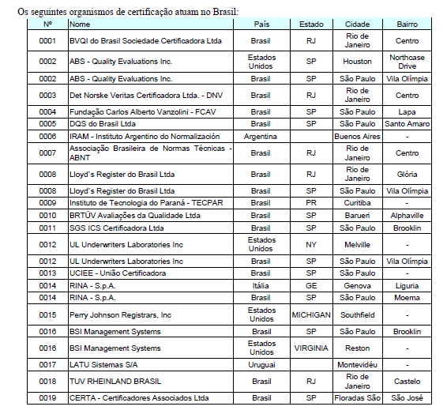
TABELA

Slide 25
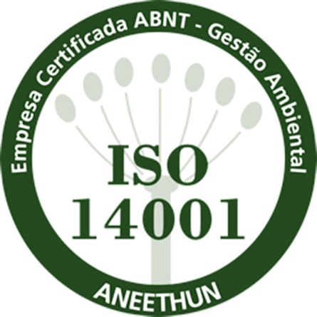

Slide 26
Relação iso 9000 – iso 14000
Norma de gerenciamento, não de especificação
Estrutura base
Norma não garante qualidade do produto
Idem
Utilizou muito a estrutura de ISO 9000
Norma não garante níveis de performance ambiental
ISO 9000
ISO 14000

Slide 27
Relação iso 14000 – iso 9000
ASPECTOS SIMILARES
Estabelecimento de uma política;
Comprometimento da alta administração
Controle de documentos
Treinamento
Auditoria
Ação corretiva
Revisão pela alta administração
ISO 9000
ISO 14000

Slide 28
Relação iso 9000 – iso 14000
MELHORÍAS DA ISO 14000
Forma de estruturação e redação mais avançado, considerando melhoria contínua (ciclo)
Leva em conta aspectos legais, não abordados pela ISO 9000
Requer o estabelecimento de metas e objetivos mensuráveis para todas as operações que afetam o meio ambiente
ISO 9000
ISO 14000

Slide 29
CONSIDERAÇÕES FINAIS
“A certificação é um indicador para os consumidores de que o produto, processo ou serviço atende a padrões mínimos de qualidade”.
Os SGA aplicam-se a qualquer atividade econômica, pública ou privada, principalmente aos empreendimentos potencialmente poluidores (indústrias e agroindústrias), pois o sistema possibilita que a organização controle e minimize os impactos e riscos ambientais gerados nas suas atividades.

Slide 30
CONSIDERAÇÕES FINAIS
Possuir a certificação ISO 14001 faz saber que o SGA de uma atividade econômica encontra-se em conformidade com o estabelecido na NBR ISO 14001:2004.
“A certificação de um SGA pela NBR ISO 14001:2004 é um requisito essencial para as empresas que desejam competitividade em um contexto de mercado globalizado por intermédio da melhoria de seu desempenho ambiental”.

Slide 31
REFERÊNCIAS BIBLIOGRÁFICAS
AULA BASEADA EM:
ABNT. NBR ISO 14001 - Sistemas de gestão ambiental - Especificação e diretrizes para uso. 1996.
SOARES, S.R. Apostila de gestão e planejamento ambiental. Dpto. De Engenharia Ambiental – UFSC, 2006.
sites:
http://www.inmetro.gov.br/qualidade/comites/sbc.asp?iacao=imprimir

Slide 32
Atividade em casa
Leitura prévia, na íntegra, da ABNT NBR ISO 14001, para a próxima aula, dia 20.03.18.
Definir, por grupos de trabalho, os PASSSOS/ETAPAS para implantação de um SGA, para o dia 20.03.18. – No máximo 8 etapas.

